Slide 1

Audiência Pública PL 696
SENADO FEDERAL
Comissão de Ciência, Tecnologia, Inovação, Comunicação e Informática CCT
Palestrante:
Celso de Oliveira
Representante Regional da ABEAMA
BRASILIA 04 DE OUTUBRO DE 2016

Slide 2

A ABEAMA iniciou suas atividades no Brasil em 1992 durante a Rio 92 com a Missão de Difundir, Apoiar, Incentivar e Implementar o uso de Energia Renovável das fontes com 98 associados entre empresas, entidades e profissionais liberais que atuam no segmento de Meio Ambiente e Energia Solar, Eólica e outras Renováveis.
Rio- 2016

Slide 3

CONVÊNIO :
ABEAMA – SISMAGRAN –RJ
REALIZAÇÃO DE PRÉ-ESTUDOS:
Em empresas associadas do SISMAGRAN que se inscrevam para avaliação da possibilidade da redução do custo de energia com a implantação de Micro ou Mini Geração Distribuída Fotovoltaica e Sistemas Solar de Aquecimento em suas unidades industriais/ comerciais no Estado do Rio de Janeiro.
Divulgação da Tecnologia de Energia Solar Fotovoltaica e de Aquecimento em
Cursos e Workshops para associados da SISMAGRAN-RJ

Slide 4
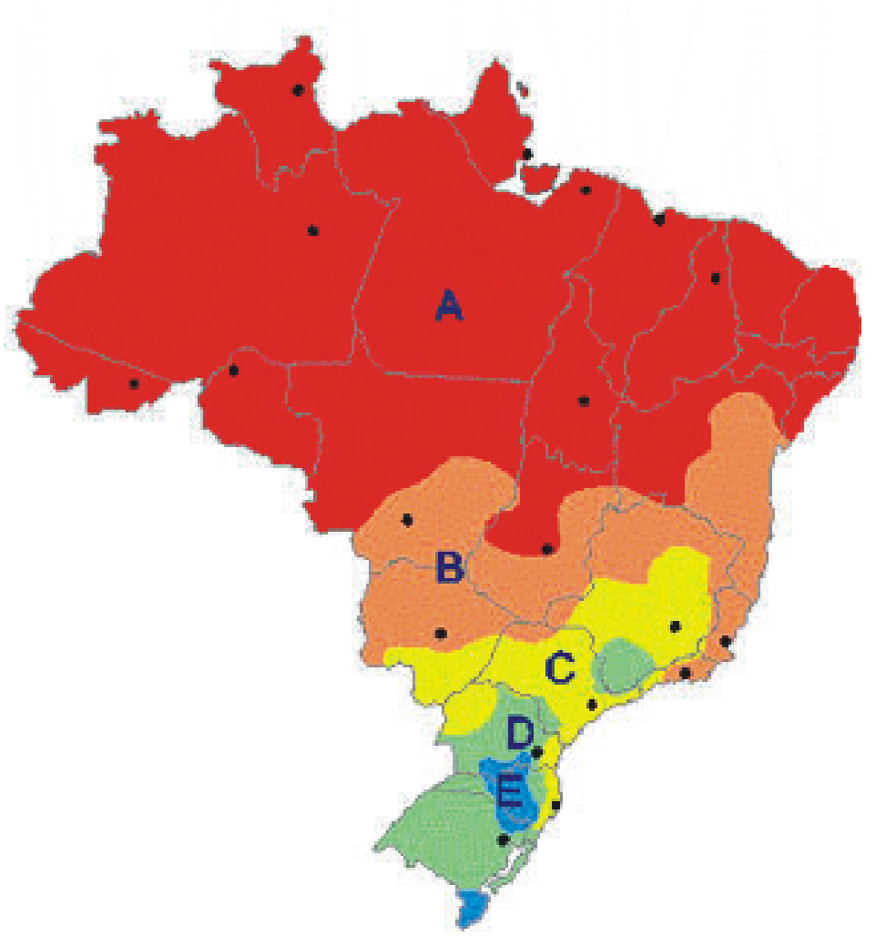
Potencial de Energia Solar no território brasileiro e as Representações da ABEAMA
Unidades regionais da ABEAMA
Sudeste – Matriz Rio de Janeiro -B
Sudeste 1 – São Paulo – C
Sul – Santa Catarina – D/E
Norte / Nordeste 1 – Bahia – B/A
Nordeste 2 – Pernambuco - A
Centro- Oeste – Goiânia / Brasília A/B
Fonte : ABEAMA

Slide 5
PL 696 Senado Federal - CCT
Objetivo : O Brasil possui enorme variedade de fontes de energia limpa e renovável. É importante se manter na vanguarda do desenvolvimento sustentável.
Como : Estimular as empresas do setor elétrico e da indústria do petróleo a pesquisar em fontes alternativas de energia para incentivar ações de sustentabilidade na ampliaçção da matriz eletrica brasileira.
Na aplicação dos recursos de que tratam os incisos I e II, deverão ser destinados, no mínimo, 62,5% (sessenta e dois inteiros e cinco décimos por cento) para investimentos em pesquisa, desenvolvimento tecnológico e inovação destinados a projetos relacionados a fontes eólica, solar, biomassa, pequenas centrais hidrelétricas, cogeração qualificada e maremotriz até 31 de dezembro de 2039.”

Slide 6
Incentivos na CE para Energias Renovaveis
Projeto 20/20/20 em 2020 :
Reduzir o consumo de energia de 20%
20 % da energia deve provir de fontes renováveis
Diminuir de 20% as emissões de gás com efeito de estufa
Em 2014, os objetivos mudaram, para 2030:
Diminuir de 40 % as emissões de gás com efeito de estufa em relação às emissões de 1990.
27 % deve provir de fontes renováveis
Reduzir o consumo de energia de 27 %
A Europa incentiva a produção (apoio ao investimento, empréstimo com juros bonificados...) e o consumo (assistência financeira para os indivíduos usando energias limpas) de energia renovável e financia a investigação nesta área.
Existem também novas obrigações para a construção dos prédios, materiais proibidos, etc.
Na França, aumento do orçamento para a pesquisa de fontes renováveis de 1 bilhão de euros.

Slide 7
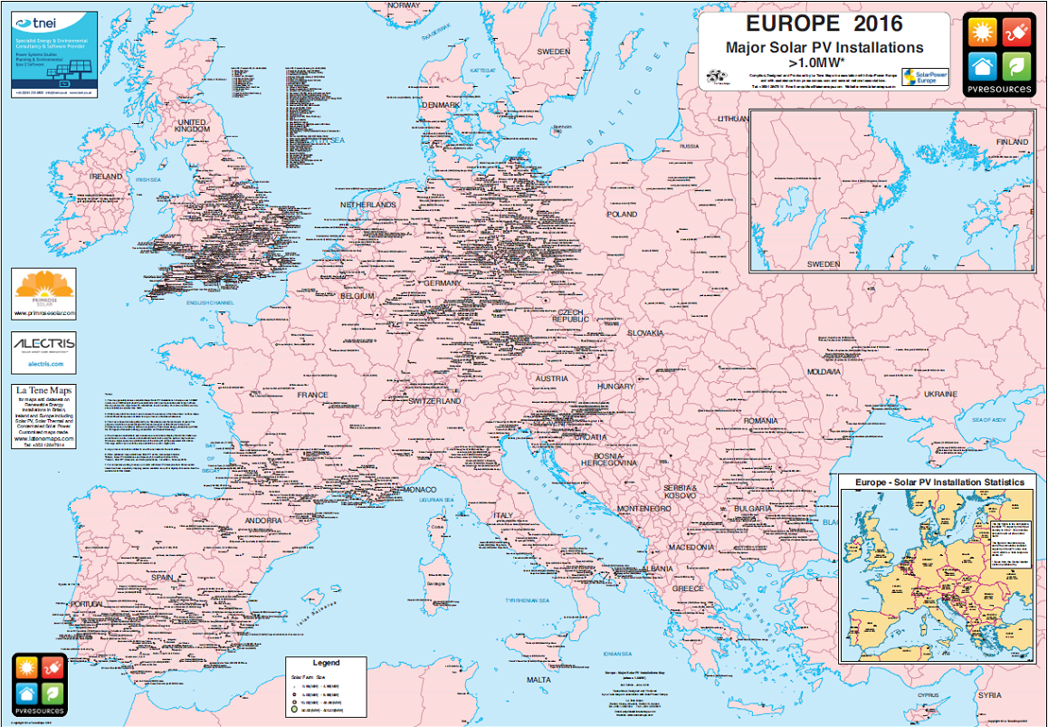
Mapa das instalações >1MW na Europa
Fonte : Solar Power Europe

Slide 8
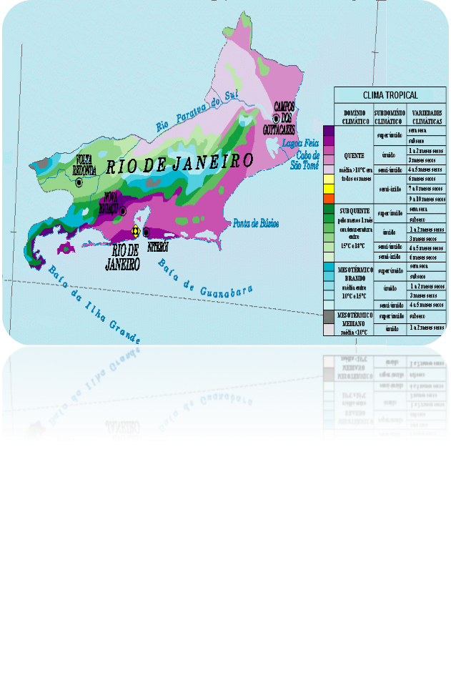

Potencial Solar no Estado do Rio de Janeiro
Fonte: SEDEIS
Rio de Janeiro - 2015

Slide 9
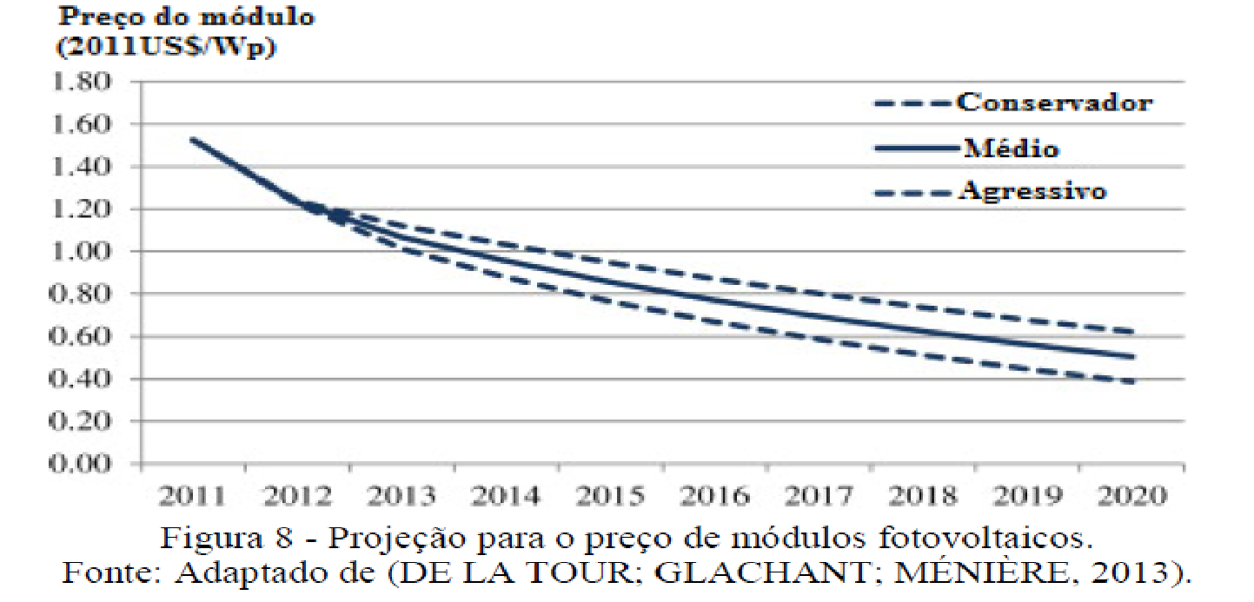
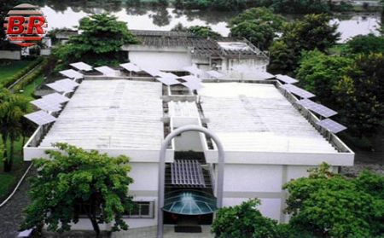
Projeção para o Preço de Módulos Fotovoltaicos
Fonte: Adaptado de (DE LA TOUR: GLACHANT; MÉNIÈRE, 2013)
RIO - 2016

Slide 10
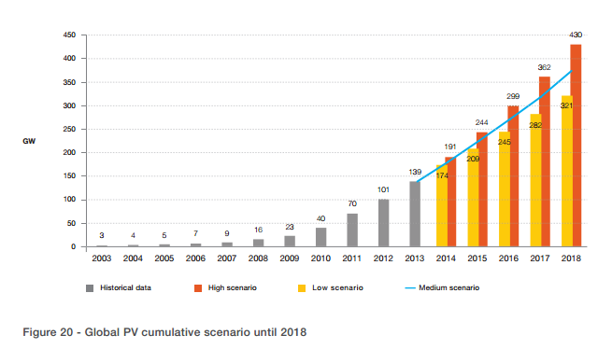
Projeção de crescimento do mercado PV
Fonte : Solar Power Europe

Slide 11
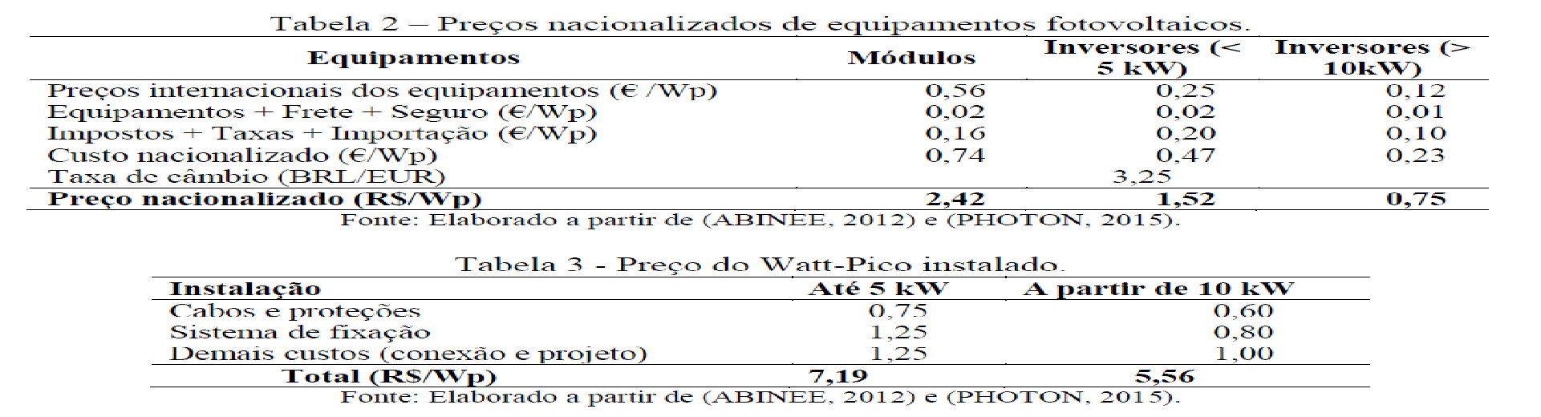
Preços Nacionalizados de Equipamentos Fotovoltaicos
Fonte: Elaborado a partir de (ABINEE, PHOTON, 2015).
Porto- 2016

Slide 12
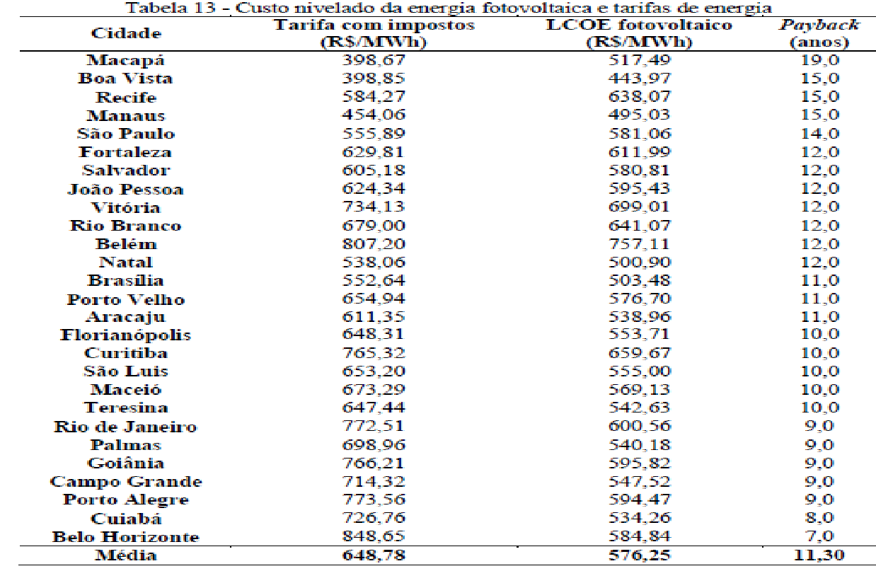
Custo Nivelado da Energia Fotovoltaica e
Tarifas de Energia
Fonte: Abinee Março - 2014
* 2016 - + de 5000 sistemas GDFV registrados na ANEEL com payback 5-6 anos

Slide 13
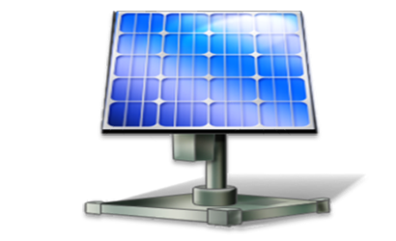




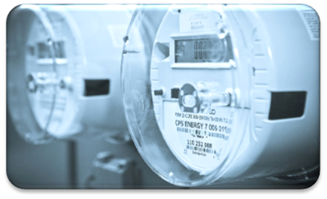
RESOLUÇÃO NORMATIVA ANEEL n. 482
2012 - 2015
Micro GD - < 75 kW
Basicamente uso residencial
Fonte incentivada conectada na D com unidade consumidora
Sistema de compensação
Net metering –
Crédito em KW/h/ mês
Na conta do consumidor
Como compensação válido por 60 meses.
Figura do Consumidor-Gerador
Mini GD - 100 – 1000 kW
Comércio e Indústria
Fonte incentivada conectada na D com unidade consumidora
GD - 1000 – 5000 kW
Comércio e Indústria e Condomínios
Fonte incentivada conectada na D com unidade consumidora
Fonte: ANEEL
RIO- 2016

Slide 14
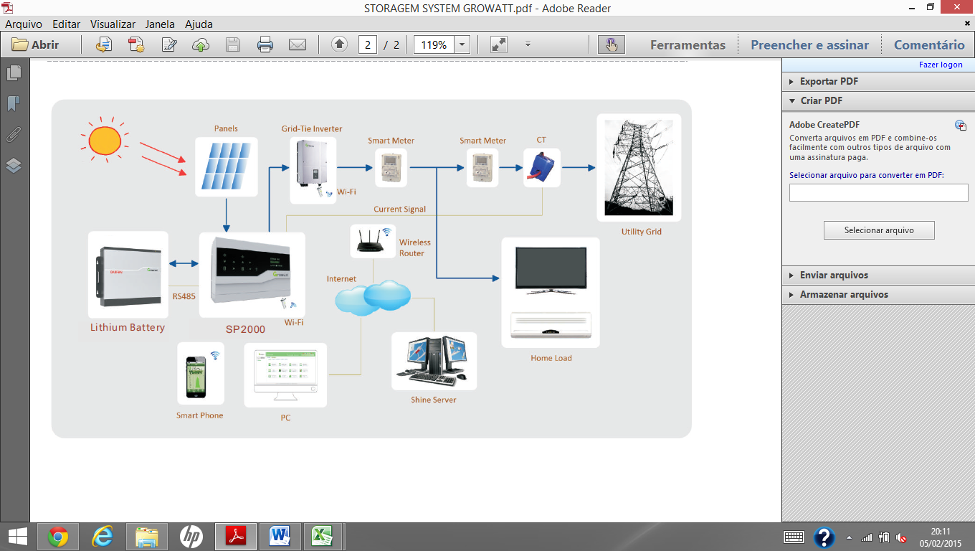
GERAÇÃO DISTRIBUÍDA FOTOVOLTAICA
Fonte: BR SOLAR- 2016

Slide 15
MINIGERAÇÃO DISTRIBUÍDA FOTOVOLTAICA
Fonte: BR SOLAR- 2016

Slide 16
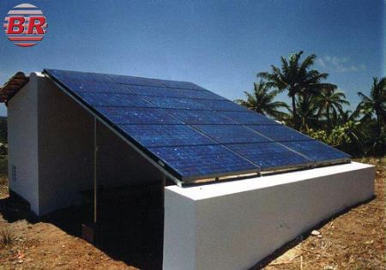
GERAÇÃO DISTRIBUÍDA FOTOVOLTAICA
Vantagens:
Economia na conta de Energia Elétrica;
Geração no ponto de consumo;
Eficiência Energética; redução de perdas;
Alta confiabilidade;
Economia em investimentos de transmissão;
Utilização de fonte renovável, abundante;
Geração de empregos especializados;
Baixo impacto ambiental;
Backup de energia; etc

Slide 17
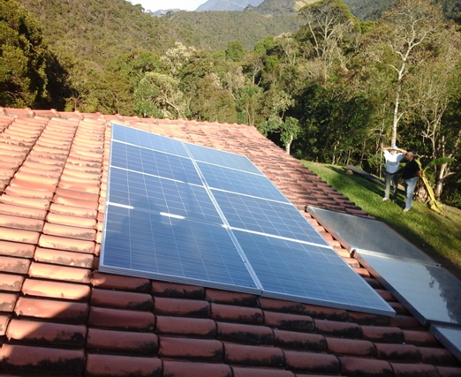
MICRO GERAÇÃO DISTRIBUÍDA FOTOVOLTAICA E TÉRMICA
Localização: Visconde de Mauá
Instalação fotovoltaica : 1,5 kWp
Instalação térmica : 1000 L

Slide 18
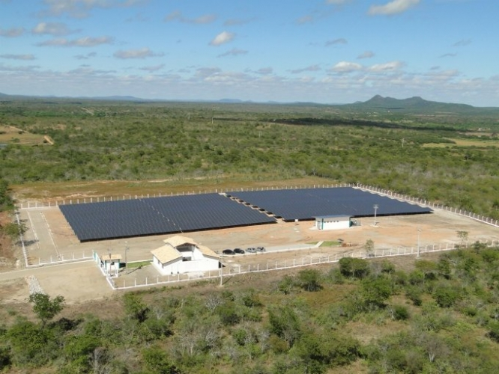
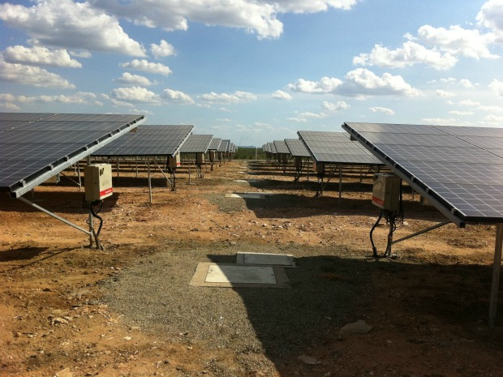
USINA SOLAR FOTOVOLTAICA
Localização: Tauá, Ceará
Instalação fotovoltaica :
1 MWp
Fonte : Globo
Fonte : ABGD

Slide 19
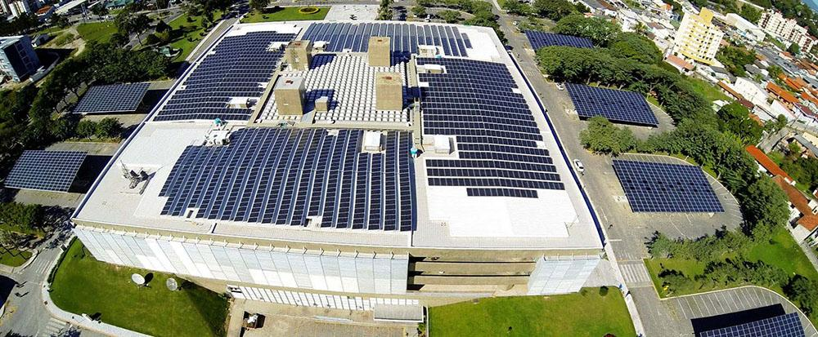
Projeto Megawatt Solar da Eletrosul em Florianópolis - SC
Localização:
Florianópolis,
Santa Catarina
Instalação fotovoltaica :
1 MWp
Fonte : Portalsolar

Slide 20
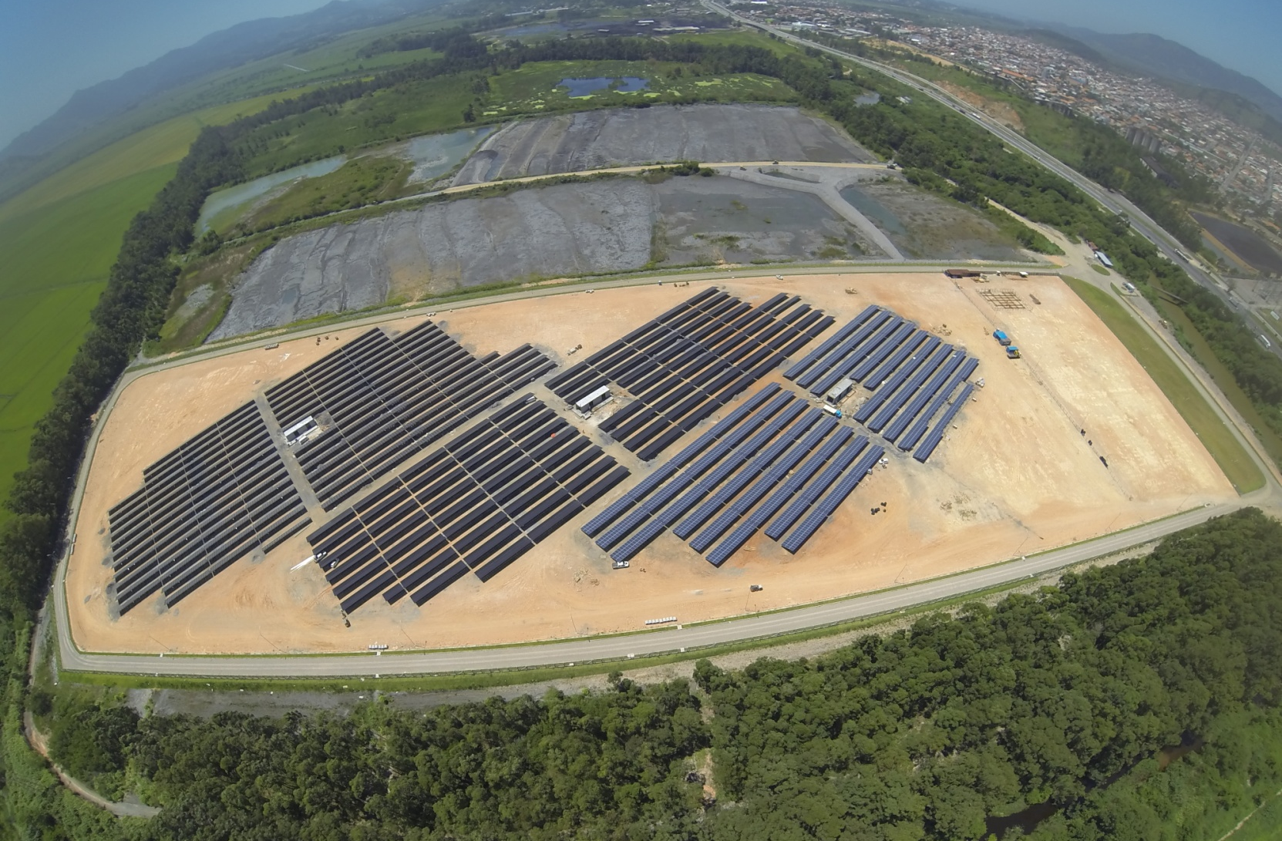
USINA SOLAR FOTOVOLTAICA
Localização: Cidade Azul, Santa Catarina
Instalação fotovoltaica :
3 MWp

Slide 21
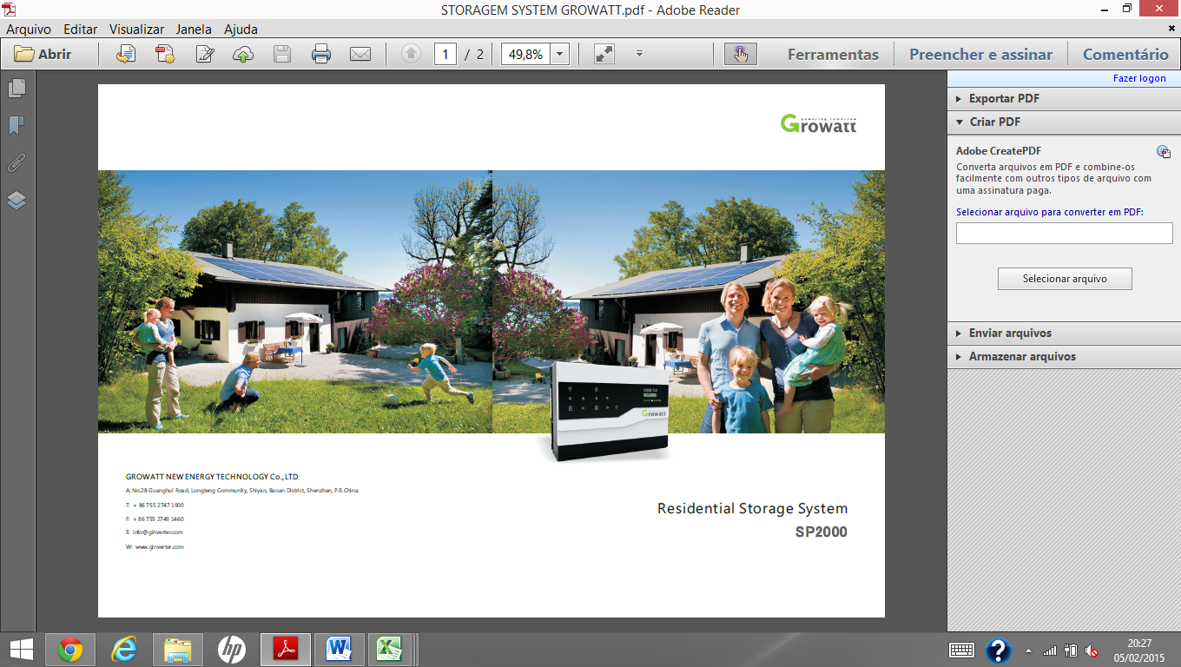
MICRO GERAÇÃO DISTRIBUÍDA FOTOVOLTAICA

Slide 22
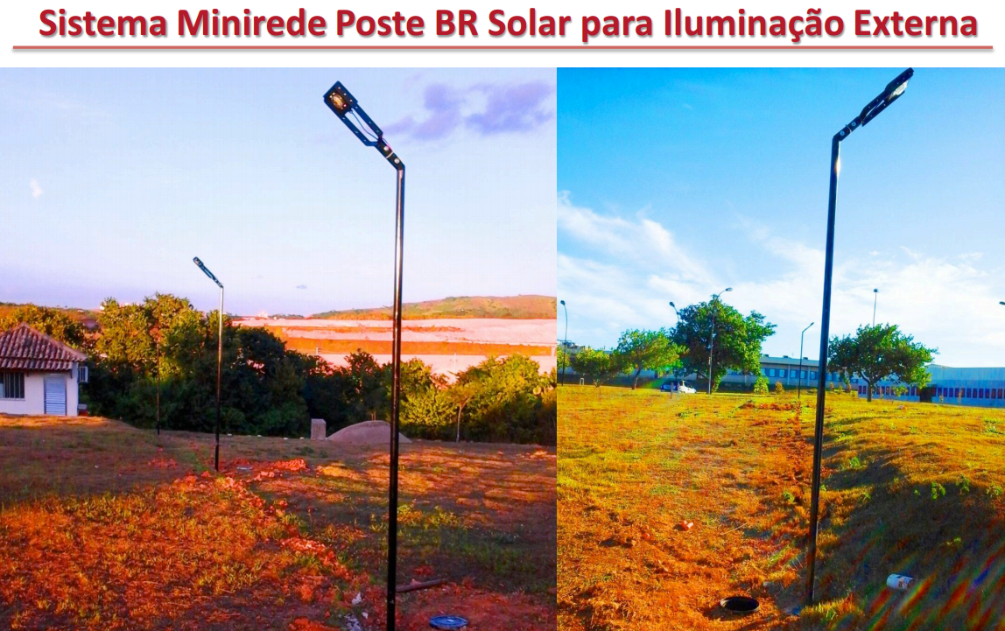
Fonte: BR SOLAR- 2016

Slide 23
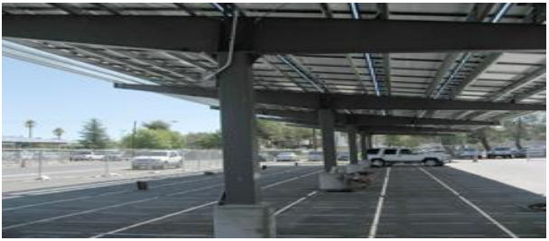
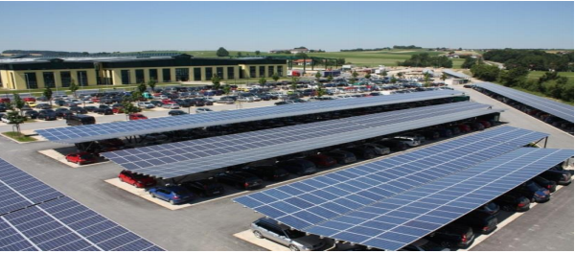
Geração distribuída fotovoltaica em pátios e coberturas de áreas industriais.
Fonte: BRSOLAR

Slide 24
Obrigado!
Contato :
www.abeama.org.br
Ruberval Baldini
Presidente
rbaldini@abeama.org.br
Tel.: 21 25121260

